Slide 1
MK2 Periode 6
Hart- en bloedvaten
D19vab
December 2020

Slide 2
Planning vandaag
Hart en bloedvaten!
Theorie bloedsomloop, hart
Filmpje bloedsomloop Juf Daniëlle
Taak maken en opdracht tekenen bloedsomloop

Slide 3
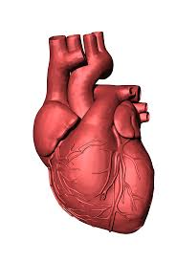
De basis
Ons hart bestaat uit twee helften: de linkerhelft en de rechterhelft.
Vanuit ons hart ontspringen er twee bloedsomlopen: de grote bloedsomloop en de kleine bloedsomloop.
De rechterhelft van het hart pompt vanuit het lichaam naar de longen toe, de linkerhelft van het hart van de longen naar de rest van het lichaam.
Om bloed rond te kunnen pompen, heeft het hart bloedvaten die van het hart af en naar het hart toe lopen, de slagaders en de aderen.
De bekendste hiervan is de aorta (de grote lichaamsslagader). Deze zorgt voor zuurstofrijk bloed in het hele lichaam.

Slide 4
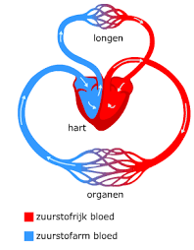
Bloedsomloop (circulatie)
Met de bloedsomloop wordt het stromen van het bloed door het bloedvatenstelsel bedoeld. De bloedsomloop wordt in gang gehouden door het cor (hart). -> hier verderop meer over
Het bloedvatenstelsel wordt onderverdeeld in 3 bloedvaten:
Arteriën (slagaderen): zij hebben zuurstofrijkbloed, behalve de longslagader. De stroomrichting van het bloed is van het hart af
Venen (aderen): bevatten zuurstofarm bloed, behalve de longvenen. De stroomrichting van het bloed is naar het hart toe.
Capillairen (haarvaten): vormen de verbinding tussen de kleinste arterietakken en kleinste venentakjes.

Slide 5
Grote en kleine bloedsomloop
Binnen de bloedsomloop worden de grote en de kleine bloedsomloop onderscheiden.
Grote bloedsomloop: begint bij linker ventrikel (kamer) en de aorta (lichaamsslagader) en eindigt in de beide vena cavae (bovenste en onderste holle ader).
De grote bloedsomloop zorgt voor de lichaamscirculatie (verbinding hart en organen).
Ventrikel = kamer, atrium = boezem!

Slide 6
Kleine bloedsomloop
De kleine bloedsomloop zorgt ervoor dat zuurstofarm en koolzuurrijk bloed naar de longen kan stromen.
Uiteindelijk wordt dit bloed zuurstofrijk en koolzuurarm en gaat het terug naar het hart, organen, enzovoort.

Slide 7
Bloedvaten hart
Rechterboezem | Bovenste holle ader en onderste holle ader
Rechterkamer | Linker & rechter longslagader
Linkerboezem | 2 x 2 = 4 longaders
Linkerkamer | Grote lichaamsslagader (=aorta)
Bloedvaten naar hart zelf | Kransslagaders

Slide 8
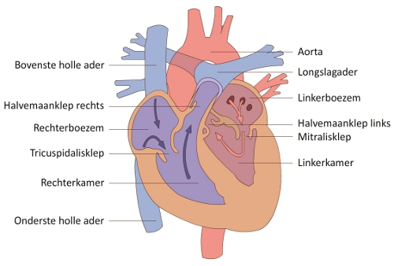

Slide 9
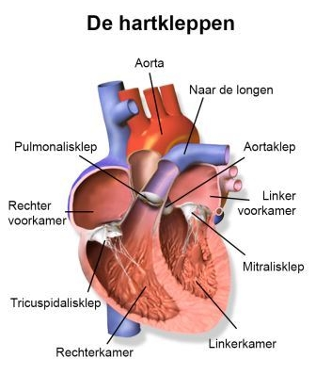
hartkleppen
Het hart kent 4 kleppen:
De mitralisklep: overgang van linker atrium naar linker ventrikel
De tricuspidalisklep: op de overgang van rechter atrium naar rechter ventrikel
De aortaklep: op de overgang van linker ventrikel naar aorta
De pulmonalisklep: op de overgang van rechter ventrikel naar arterie pulmonalis.
Functie hartkleppen: kleppen kunnen slechts in één richting bloed laten passeren, waardoor bloed nooit de verkeerde kant op kan stromen.
Pulmo = long
Arterie = slagader
Vene = ader Ventrikel = kamer, atrium = boezem!

Slide 10
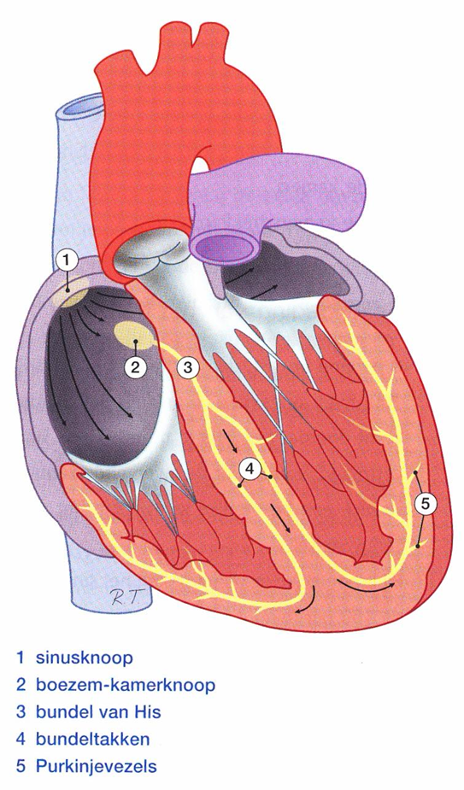
Prikkelgeleidings-systeem
De prikkel die de hartspier aanzet tot contractie, wordt in het hart zelf gevormd. Deze prikkel wordt door een bijzonder soort prikkelgeleidend weefsel naar alle delen van het myocard (hartspier) vervoerd.
Hoe verloopt deze prikkelgeleiding?
De prikkel ontstaat in de sinusknoop (1) (deze ligt in de wand van de rechter boezem)
Daarna via AV-knoop (2) (atrioventriculair), die in de wand van de rechterboezem ligt, op de overgang tussen boezems en kamers → voortgeleid naar de Bundel van His (3) (bundel zenuwvezels die naar het bovenste deel van het kamertusssenschot loopt).
Daarna splitst de Bundel van His zich in de rechter en linker bundeltak (4) die de prikkels naar de linker en rechter kamer vervoeren → uiteindelijk splitsen bundeltakken zich in vezels van Purkinje (5).

Slide 12
Hartcyclus
Het hart is de pomp die de bloedcirculatie op gang houdt. Elke hartslag kan worden onderverdeeld in twee fasen:
De contractiefase (samentrekking) of systole
De ontspanningsfase of dystole
Tijdens de systole trekken beide ventrikels (dus kamers) gelijktijdig samen, waardoor bloed in de bijbehorende arteriën (slagaders) wordt gepompt.
Vanuit de linker kamer in de aorta (lichaamsslagader)
Vanuit de rechter kamer in de arteria pulmonalis (longslagader)

Slide 13
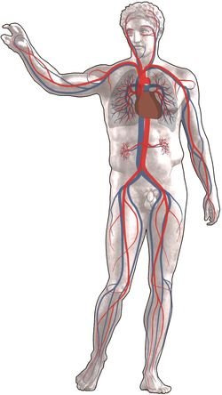
Anatomie hart (COR)
Ligt in de borstholte, achter het borstbeen (sternum).
Hartpunt (apex) wijst naar links.
De wand van het hart bestaat van binnen naar buiten uit:
Endocard: een laag endotheel
Myocard: hartspierweefsel
Epicard: buitenbekleding van het hart bestaande uit een dunne laag bindweefsel
Het hart ligt in het pericard: het hartzakje.
De hartboezems zijn van elkaar gescheiden door een atriumseptum, de hartkamers zijn van elkaar gescheiden door een ventrikelseptum.

Slide 14
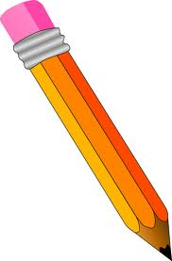
Opdracht volgende week
Teken zélf het hart, met de grote en kleine bloedsomloop. Zorg ervoor dat de volgende onderdelen aanwezig zijn:
Rechterboezem
Linkerboezem
Linkerkamer
Rechterkamer
Longslagader
Longader
Aorta
Bovenste + onderste holle ader
AV-klep
Pulmonalisklep
En maak de taak in It’s Learning!

